Slide 1


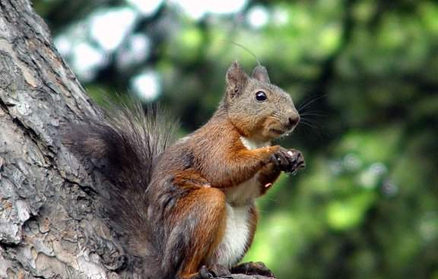
导入新课
可爱的小松鼠

Slide 2
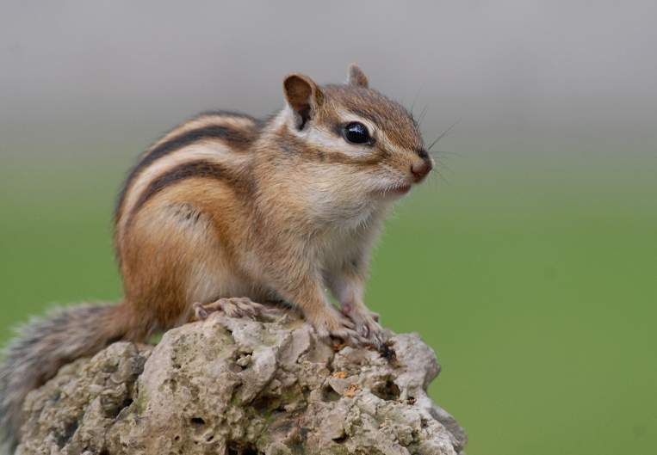
可爱的小松鼠

Slide 3
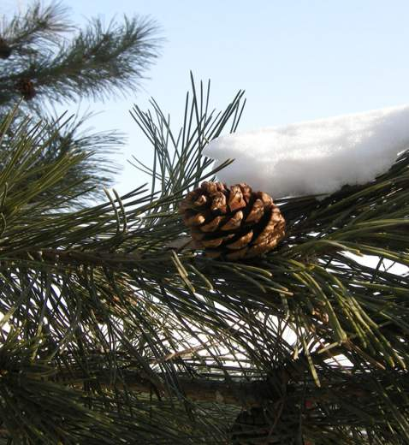
松果

Slide 4
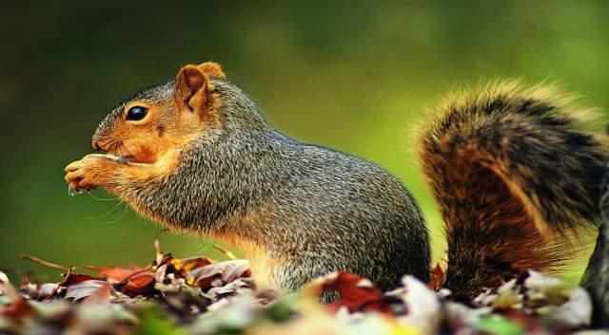
同学们，你们看谁到我们班级来做客了?你们喜欢和小松鼠做朋友吗?
小松鼠尾巴弯弯的，可以当降落伞；小松鼠喜欢吃松果。

Slide 5

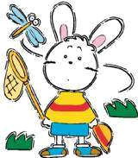
你们知道吗?小松鼠还是造林的能手呢。他们冬天把松果储藏在地下，春天来了，小松果长出小松树，渐渐的成为松树林。那么小松鼠为什么要种小松树?

Slide 6
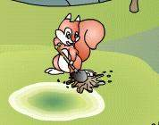
10.
松鼠和松果

Slide 7


教学目标
1、认识“聪、活”等11个生字，会写“以、后”等6个字。
2、正确、流利、有感情地朗读课文，并能复述这个童话。
3、愿意参加植树活动。

Slide 8



内容解析
识字认字
cōnɡ huó pō hū rán
聪 活 泼 忽 然
zhǎ rú zǒnɡ zhǔ yì
眨 如 总 主 意

Slide 9

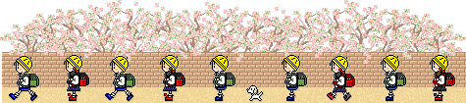
巧学生字
聪：小聪明，耳朵灵。会听课，总专心。
意、忽、总：意有心，忽有心。在心底，总有心。

Slide 10

课文赏析
1、这只松鼠是一只什么样的松鼠呢？他在干什么呢？
这是一只聪明活泼的松鼠。他在森林里摘松果吃。

Slide 11
2、松鼠吃松果的过程中，它想到了什么呢?
他想如果光摘松果，不栽松树，总有一天，一棵松树也没有了。以后的松鼠们吃什么，住哪里呢？

Slide 12

3、可是如果没有了松树，森林，松鼠们会吃什么，到哪里住呢?想到这些，小松鼠的心情会怎样?
小松鼠有着担心，焦急、害怕的心情。
4、 松鼠想到了一个什么好主意呢?
每次摘松果，吃一个，就在土里埋下一个。

Slide 13
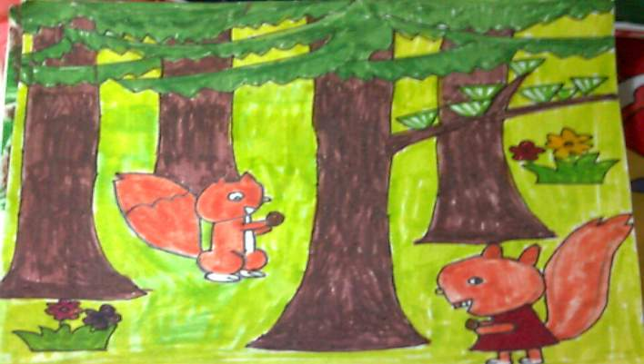
5、小松鼠的愿望实现了吗?
每次摘松果，吃一个，就在土里埋下一个。

Slide 14
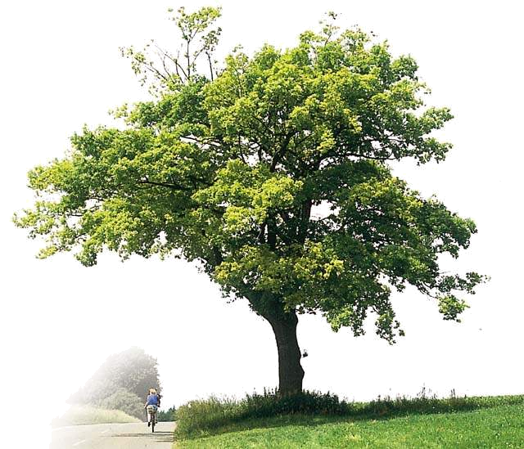
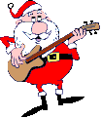
6、春天森林里有了什么变化呢?
松鼠埋松果的地方长出一棵棵小松树。

Slide 15

7、从哪里看出小松鼠聪明活泼?
它能够担忧以后的松鼠没有松果吃，没有地方住，于是就开始动手种松树。
8、松鼠、松果和松林之间有什么关系?
松鼠喜欢吃松果，它将松果种在地下，慢慢会长成松树，最后成为松林。松林是松鼠生活的地方。

Slide 16

词语汇总
松鼠
聪明
活泼
松果
高兴
森林
可口
忽然
眨眼
光秃秃
主意
茂密
挺拔
蒙蒙细雨

Slide 17
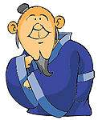
课堂小结
这是一篇写松鼠的童话，课文叙述了两只具有环保意识的小松树植树造林、维护生态平衡的故事。通过这个故事我们体会到，人类在向自然索取时，一定不要忘记回报自然。只有这样我们才你能永远拥有一个美好的家园。

Slide 18
巩固练习
1、出示下列生字，做找朋友的游戏。
以( ) ( ) ( )
以为
以后
所以
后( ) ( ) ( )
后来
后面
后悔
更改
更换
更( ) ( ) ( )
更加

Slide 19

主( ) ( ) ( )
主要
地主
主观
意( ) ( ) ( )
主意
意义
意思
总( ) ( ) ( )
总括
总是
总结

Slide 20
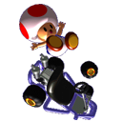

2、用给出的词语造句。
聪明活泼：
聪明活泼的小明学会了种花。
忽然：
天忽然暗了下来，不一会就下起雨来。
如果：
如果明天天晴，我们就去春游。

Slide 21


